Slide 1
I. Bài toán tối ưu không ràng buộc hai chiều
Phương pháp Gradient
Các phương pháp gradient sử dụng một cách rõ ràng thông tin về đạo hàm để tạo ra các thuật toán hiệu quả nhằm xác định vị trí tối ưu

Slide 2
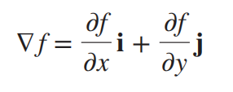
Gradient và Hessian
- Gradient: Xét hàm số 2 biến số f(x,y). Vector gradient của hàm số f tại (x, y) là

Slide 3
Vector gradient cho biết:
Theo hướng của nó hàm số tăng/giảm nhanh nhất tại thời điểm (x, y).
Lượng tăng/giảm của hàm số khi dịch chuyển theo hướng này.

Slide 4
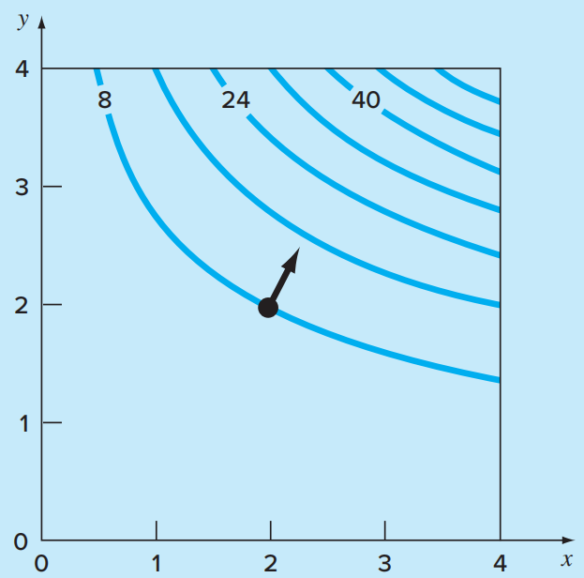

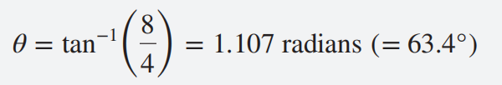
Ví dụ: Hãy sử dụng gradient để xác định hướng đi lên dốc nhanh nhất cho hàm số: f(x, y) = xy² tại điểm (2, 2). Giả sử rằng hướng x dương là hướng Đông và hướng y dương là hướng Bắc.
LG:

Slide 5

Độ dốc theo hướng này, chính là độ lớn ∇f, là
Vì vậy, trong bước đi đầu tiên, ban đầu chúng ta sẽ tăng được 8.944 đơn vị độ cao cho mỗi một đơn vị khoảng cách tiến lên dọc theo con đường dốc nhất này.

Slide 6
- Khi di chuyển, cả hướng và độ lớn của con đường dốc nhất đều sẽ thay đổi. Do đó sau mỗi bước hướng leo núi sẽ được điều chỉnh tương ứng.
- Hướng đi lên dốc nhanh nhất sẽ vuông góc (trực giao) với đường đồng mức tại tọa độ (2, 2). Đây là một đặc điểm tổng quát của gradient.

Slide 7
- Hessian: Là ma trận vuông với các hàng là đạo hàm riêng bậc hai của hàm số nhiều biến số lần lượt theo các biến số. Định thức của ma trận Hessian cung cấp thông tin liệu các điểm dừng của hàm số có là điểm cực trị.

Slide 8
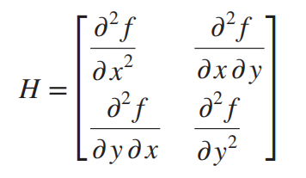
Với hàm số 2 biến số f(x,y), ma trận Hessian của f là
- Nếu |H| > 0 và h₁₁ > 0 hàm số đạt cực tiểu tại (x,y)
- Nếu |H| > 0 và h₁₁ < 0 hàm số đạt cực đại tại (x,y)
- Nếu |H| < 0 hàm số có điểm yên ngựa tại (x, y)

Slide 9
Phương pháp Leo dốc nhanh nhất:
- Di chuyển theo một đường cố định dọc theo hướng gradient ban đầu cho đến khi f(x, y) ngừng tăng. Điểm dừng này sẽ trở thành điểm bắt đầu mới, tại đó ∇f được đánh giá lại và một hướng đi mới được thiết lập. Quá trình này lặp lại cho đến khi chạm tới đỉnh.

Slide 10
Bài toán được chia thành lặp hai giai đoạn
(1) Xác định hướng tăng nhanh nhất
(2) Xác định khoảng dịch chuyển tốt nhất theo hướng này

Slide 11
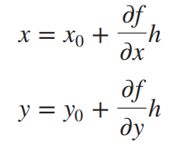
- Xuất phát từ vị trí ban đầu (x₀, y₀), tọa độ của một điểm bất kì theo hướng của véc-tơ gradient là
- Thế (x, y) vào hàm f(x, y) ta được hàm g(h). Cần xác định h sao cho g(h) đạt cực đại. Khi này phương pháp đi tới điểm cực đại dọc theo hướng của véc-tơ gradient được gọi là phương pháp leo dốc tối ưu.

Slide 12
Ví dụ: Sử dụng pp leo dốc tối ưu, xác định điểm cực đại của hàm số:
f(x, y) = 2xy + 2x - x² - 2y²
với điểm xuất phát ban đầu là (-1, 1).

Slide 13
LG.
Dọc theo hướng của vec-tơ grandient, dịch chuyển tới điểm ( - 1 + 6h, 1 - 6h) sao cho
g(h) = f( - 1 + 6h, 1 - 6h) = -180h² + 72h - 7
đạt cực đại

Slide 14
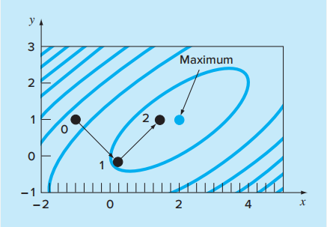
g’(h) = -360h + 72 = 0.
Vậy h = 0.2 và do đó điểm tiếp theo sau (-1, 1) cần đi tới là điểm (0.2, -0.2)
Tiếp tục quá trình ta thu được kết quả

Slide 15
Nhận xét:
- Véc-tơ gradient tại (x₀, y₀) vuông góc với véc-tơ gradient tại (x, y).
- Đối với một hàm đối xứng xuyên tâm đơn giản thì thuật toán leo dốc nhanh nhất hội tụ sau một lần lặp duy nhất vì thuật toán này sẽ hướng trực tiếp đến giá trị tối đa.

Slide 16
- Tương tự như phương pháp Newton tìm nghiệm của phương trình dựa trên thông tin về đạo hàm, sự hội tụ tới nghiệm của phương pháp leo dốc nhanh nhất phụ thuộc vào khả năng cung cấp một giá trị phỏng đoán ban đầu đủ tốt.
- Phương pháp leo dốc nhanh nhất có tốc độ hội tụ tuyến tính.

Slide 17
Bài tập
Trang 393: 14.4 - 14.6

